Slide 1
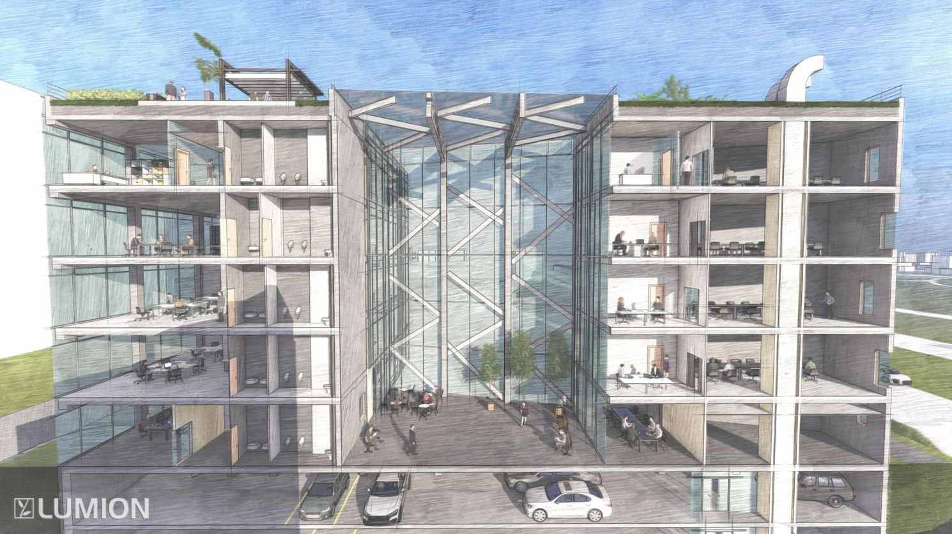
Studie využití ploché střechy administrativní budovy
Bakalářská práce
Vysoká škola technická a ekonomická v Českých Budějovicích
Ústav Technicko-technologický
Autor: Michal Grivalský
Vedúci práce: Ing. Aleš Kaňkovský
Oponent: Ing. Michal Lávička
Datum: 20.1.2023
Odbor: Pozemní stavby

Slide 2
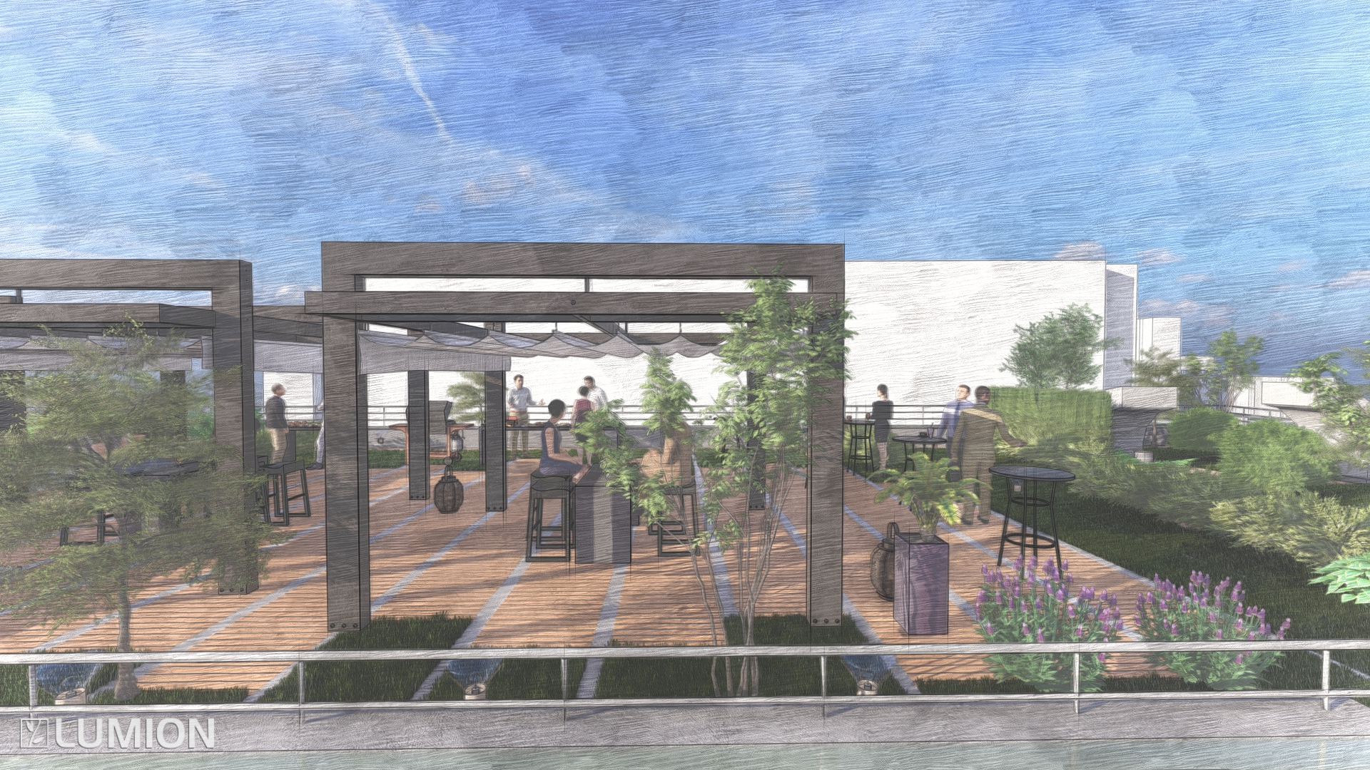
Osnova
Lokalita
Umiestnenie pozemku
Pôdorysy a rez
1. Výskumná otázka
2. Výskumná otázka
Zhrnutie
Otázky vedúceho práce
Otázky oponenta

Slide 3
Lokalita objektu – Praha Chodov

Slide 4
Umiestnenie pozemku
Celková výmera pozemkov: 4 172,8 m2
Zastavaná plocha navrhovaného objektu: 1 658,31 m2
Celková plocha spevnených plôch: 2 084,83 m2
Celková plocha ozelenených plôch: 2 087,97 m2
Celková zastavanosť pozemku: 49,96 %
A – bytový dom
B – Administratívna budova Opatov Park

Slide 5
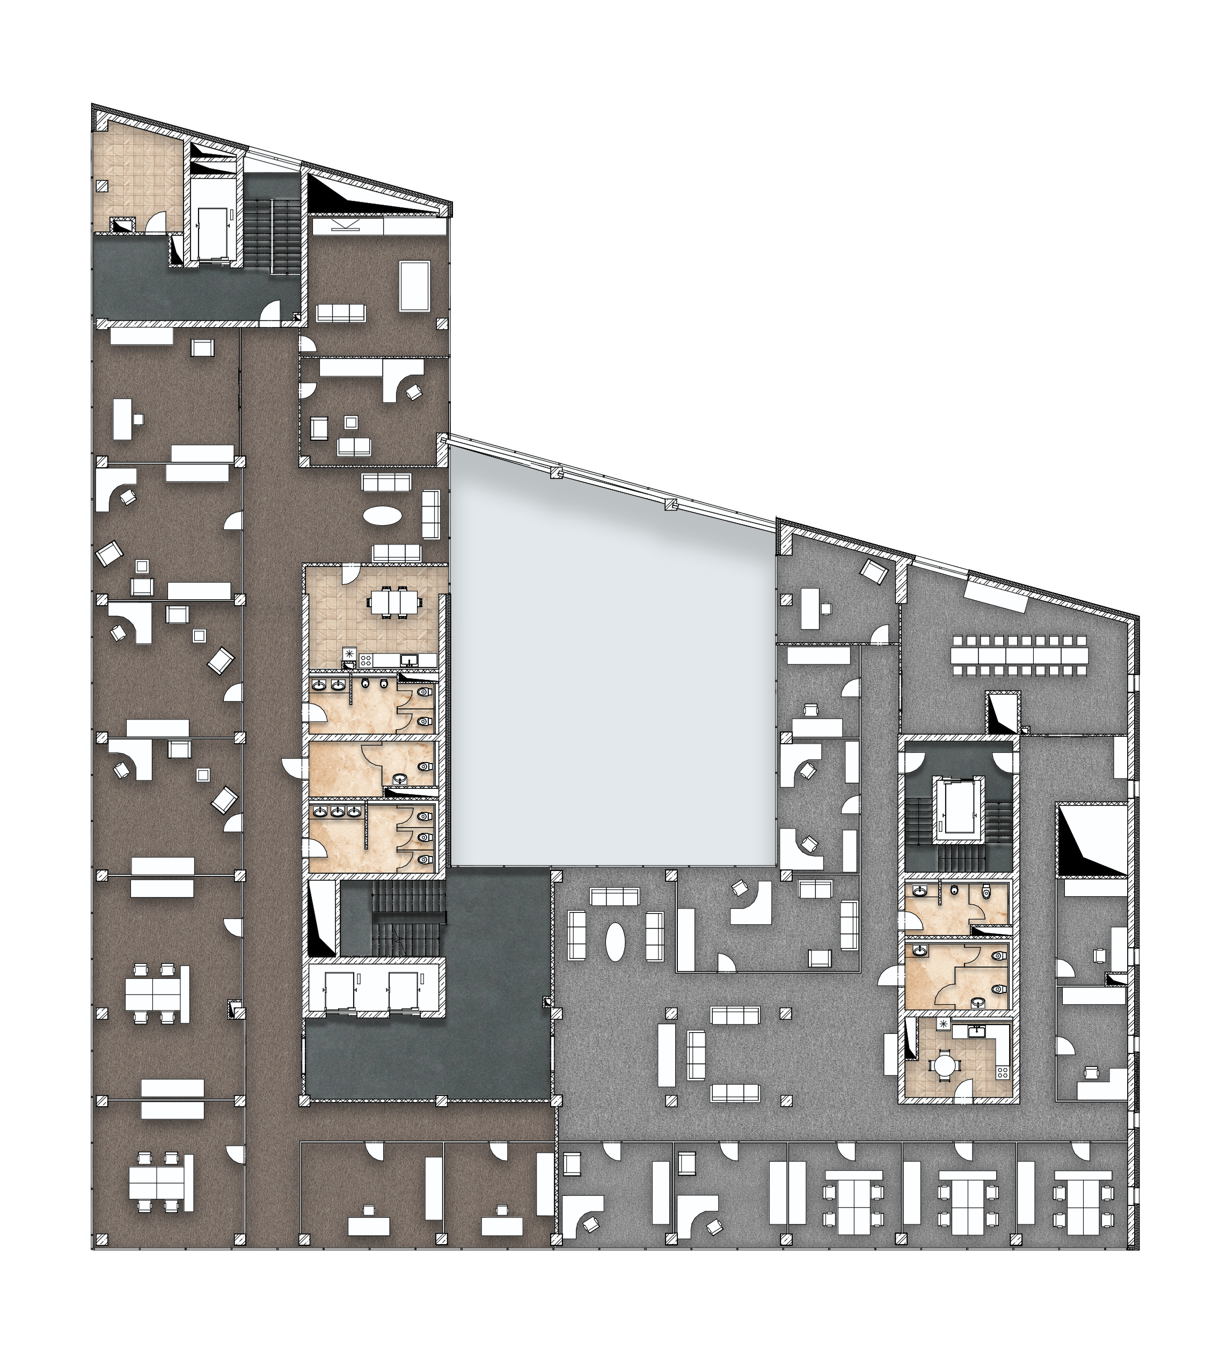
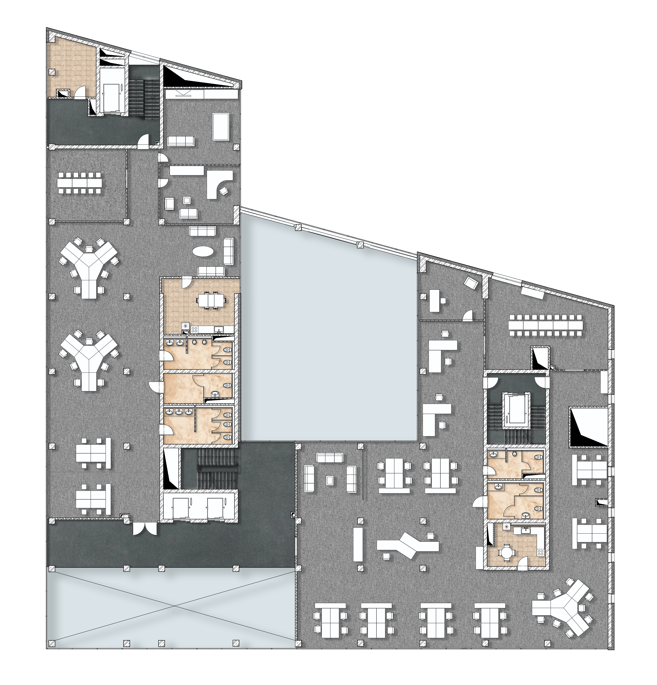
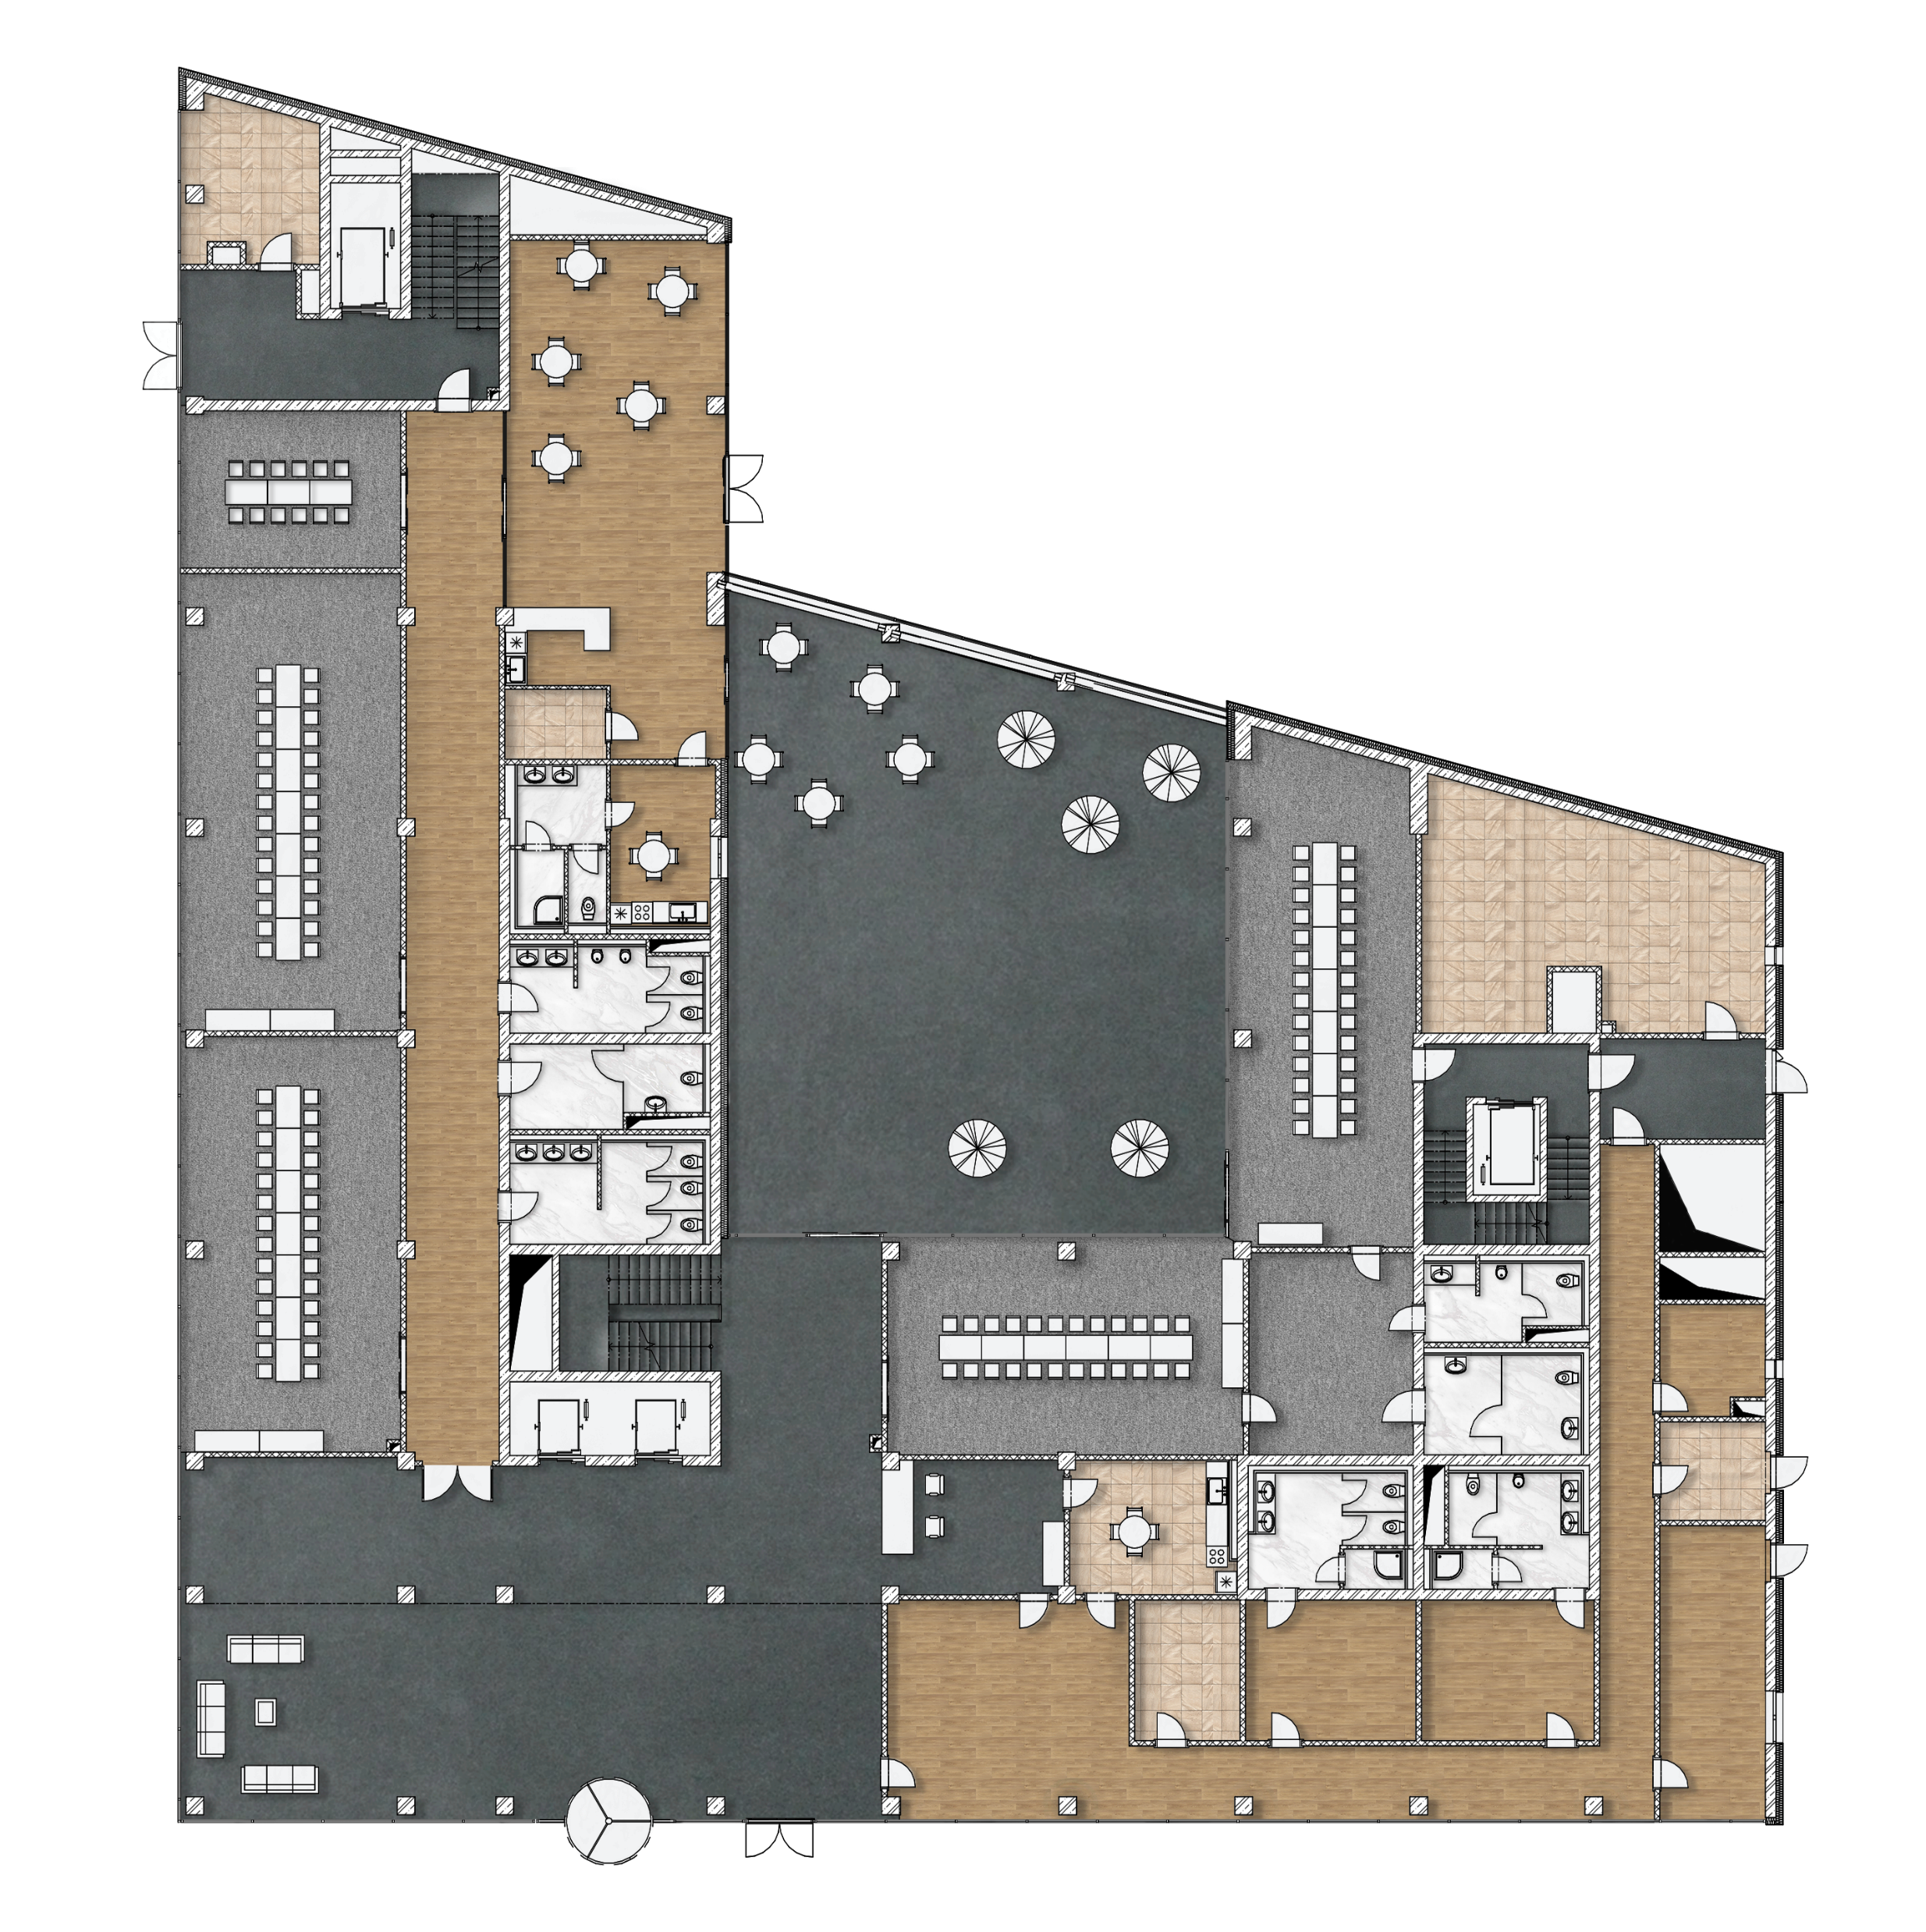
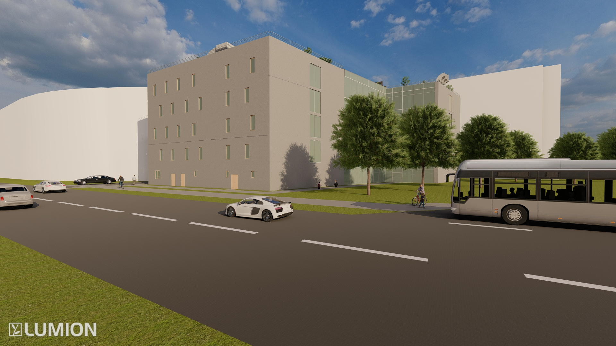
Pôdorysy
Max rozmery budovy: 45,6 x 49,8 m
3 podzemné podlažia (podzemná garáž – 79 parkovacích miest)
5 nadzemných podalží (kancelárske priestory)

Slide 6
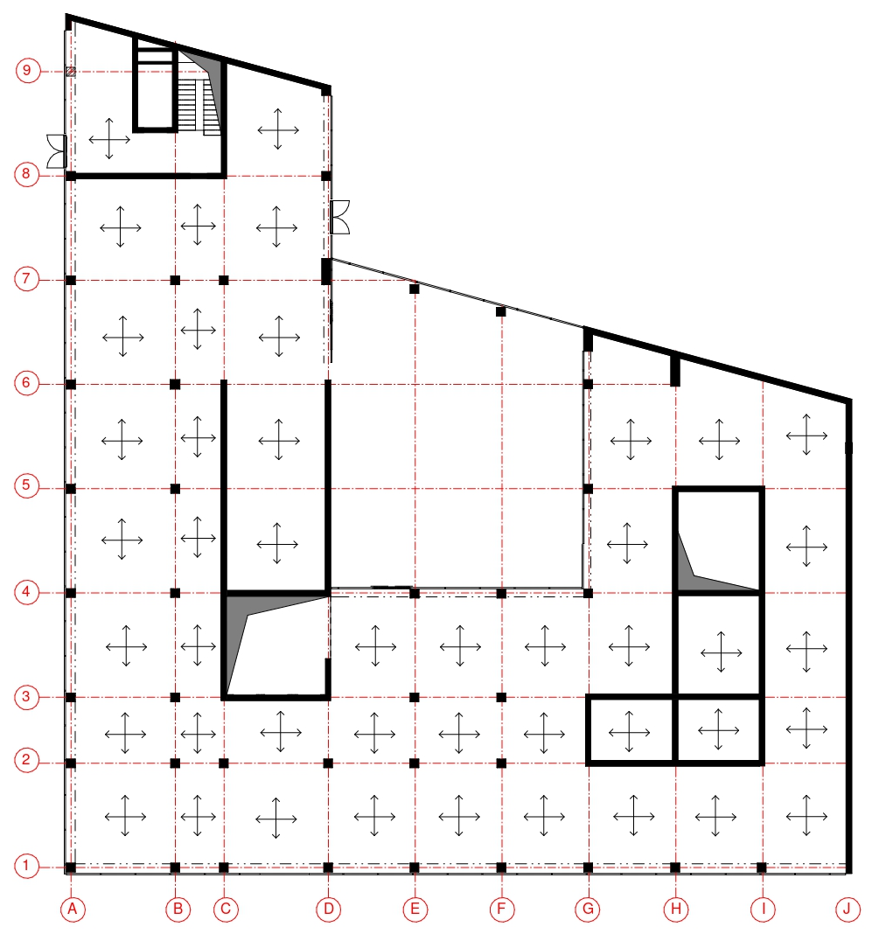
Pôdorys 1.NP
Rez
Plochá strecha s výškou 22,6 m od terénu
ŽB monolitický skelet
Obojsmerný nosný systém
Hlbinné základy – piloty

Slide 7
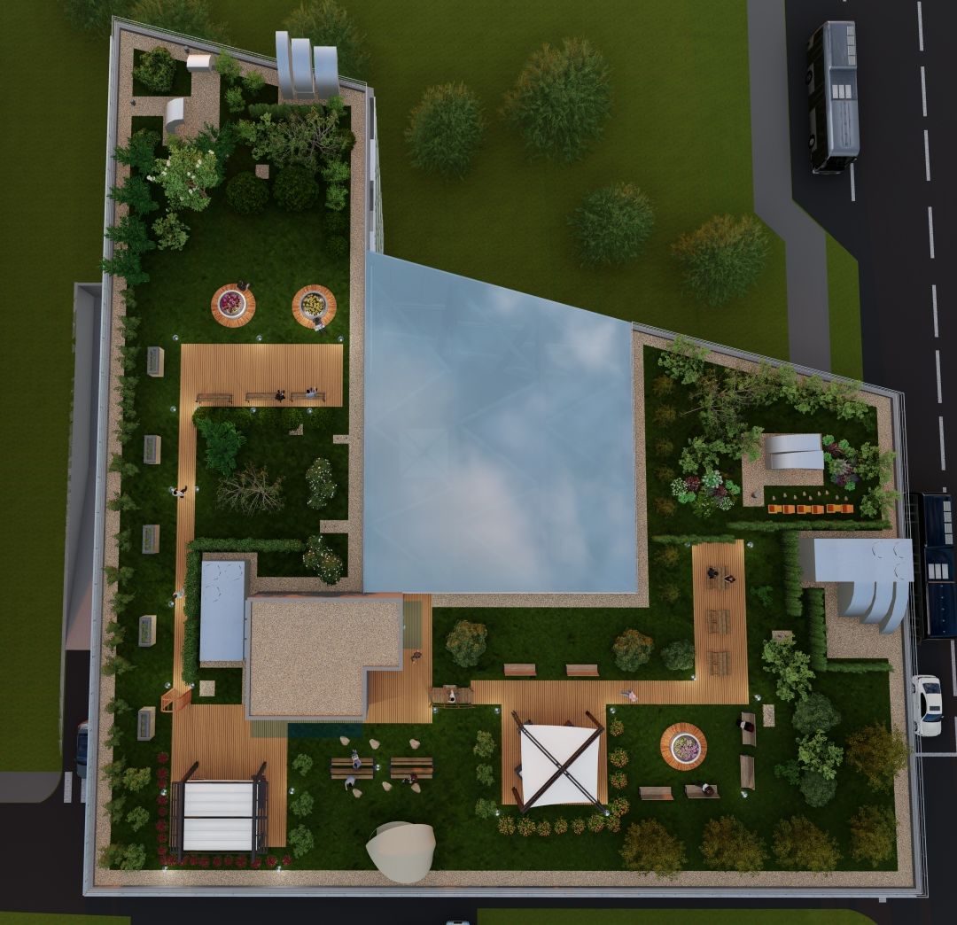
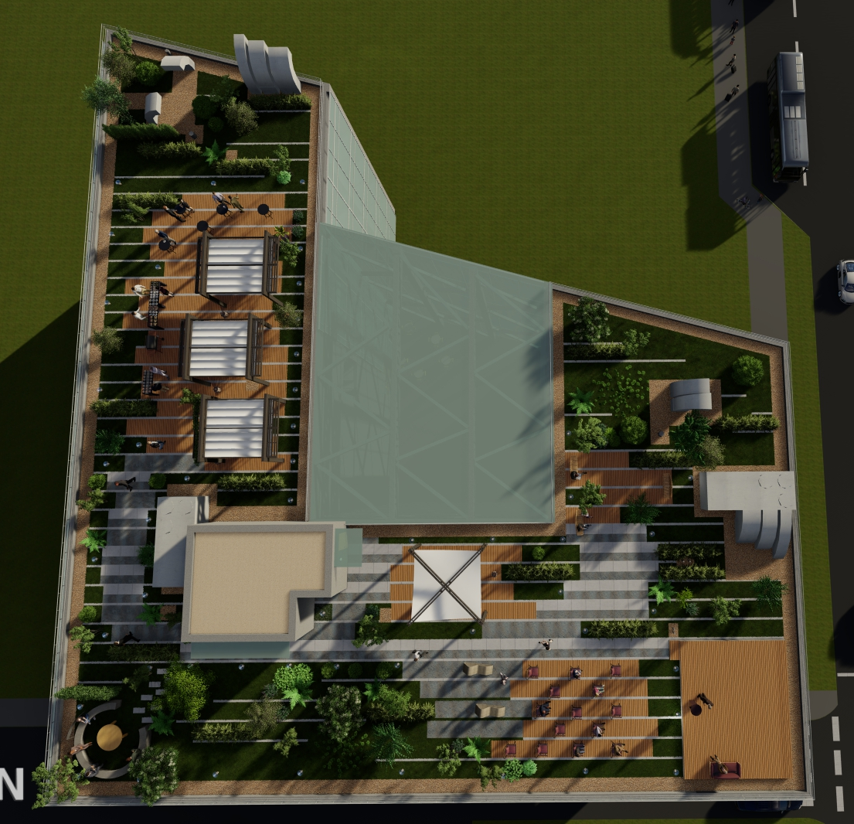
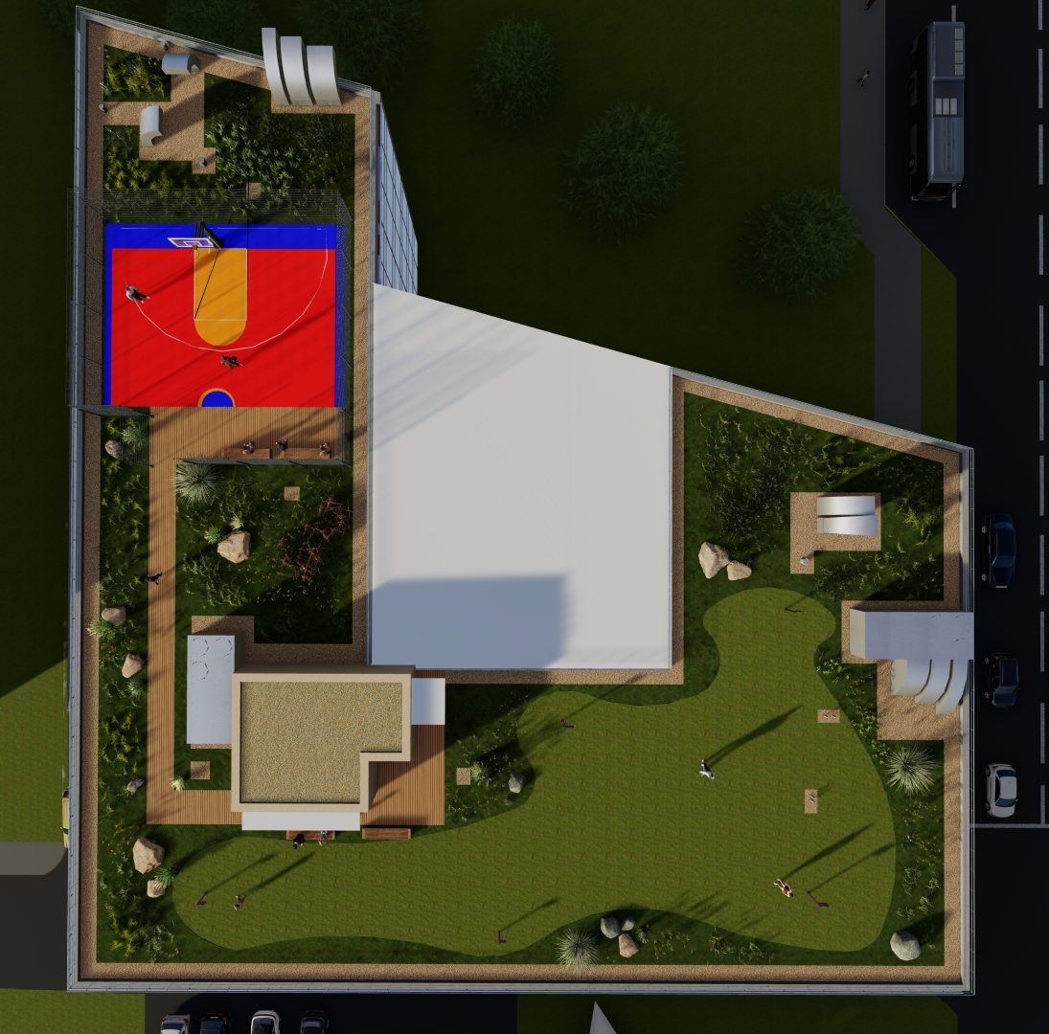
1. Výskumná otázka - Variantné štúdie využitia plochej strechy (min. 3 varianty) v podobe štúdiového bookletu. Vyhotovenie štúdiových pôdorysov, poprípade vizualizácií a rezov.
Intenzívna zelená strecha
Polointenzívna zelená strecha
Extenzívna zelená strecha

Slide 8
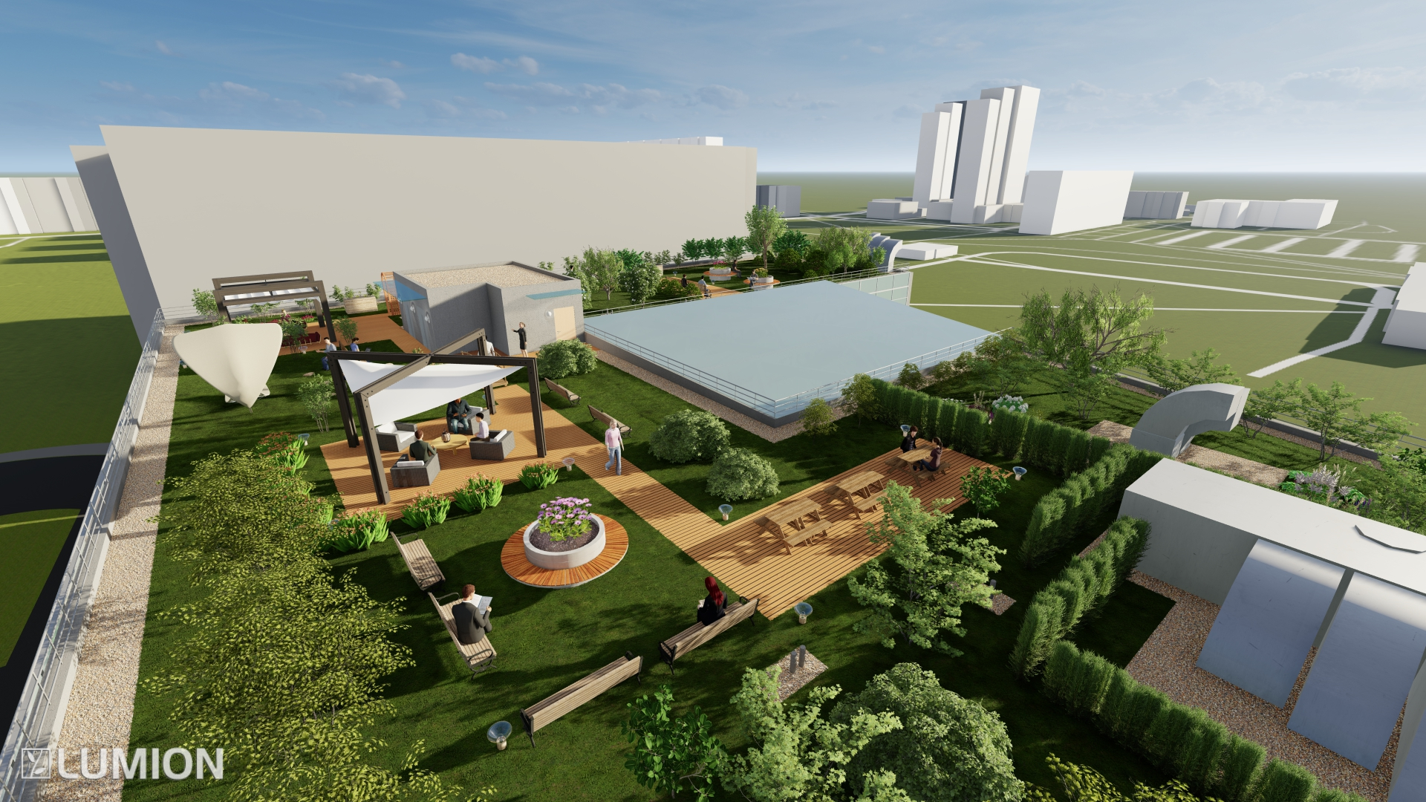
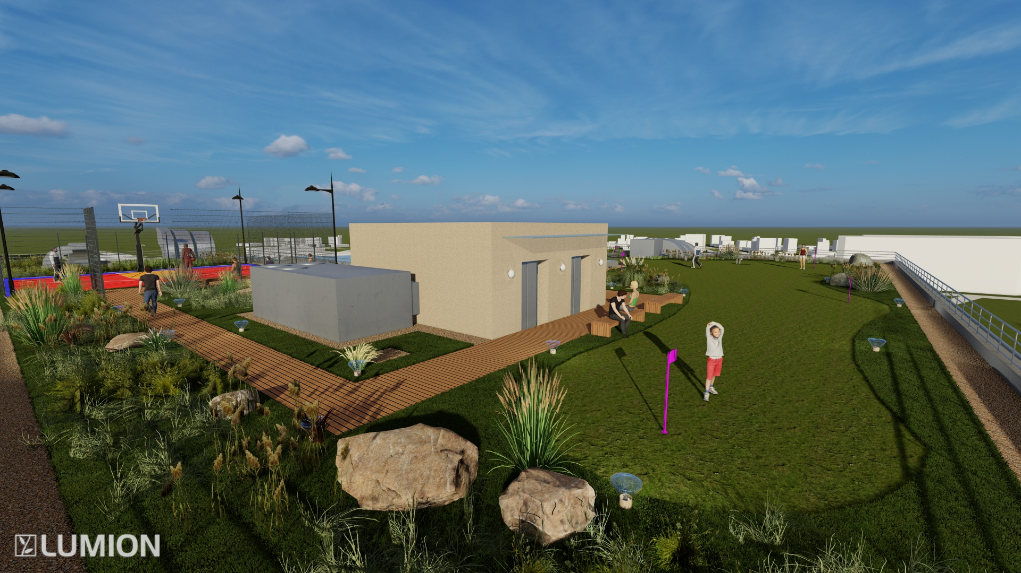
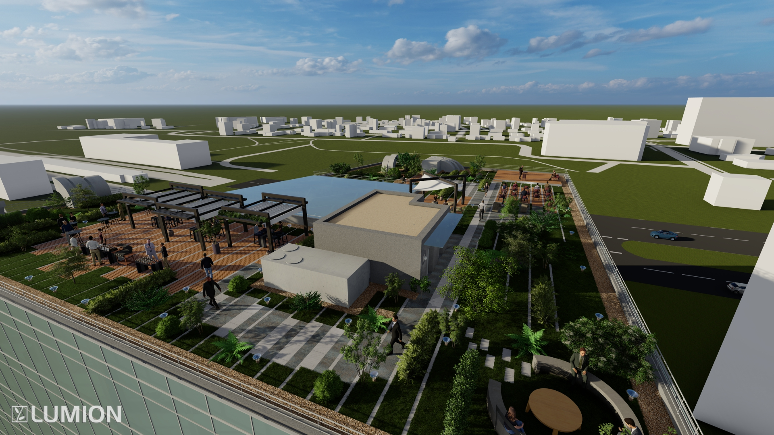
2. výskumná otázka - Multikriteriálne posúdenie navrhnutých variant z hľadiska: tepelnej techniky, ekonomického a plošného zaťaženia.
Intenzívna zelená strecha
Extenzívna zelená strecha
Polointenzívna zelená strecha

Slide 9
Porovnanie variantných návrhov zelenej strechy z hľadiska tepelnej techniky | Variant č.1 Intenzívna zelená strecha | Variant č.2 Polointenzívna zelená strecha | Variant č.2 Polointenzívna zelená strecha | Variant č.3 Extenzívna zelená strecha
Požadovaná hodnota súčiniteľa prestupu tepla U_{N,20}: [W/(m².K)] | 0,24
Doporučená hodnota súčiniteľa prestupu tepla U_{rec,20}: [W/(m².K)] | 0,16
Súčiniteľ prestupu tepla U: [W/(m².K)] | 0,133 |  | 0,150 |  | 0,150
Tepelný odpor kce. R: [m².K/W] | 7,359 |  | 6,510 |  | 6,549

Slide 10
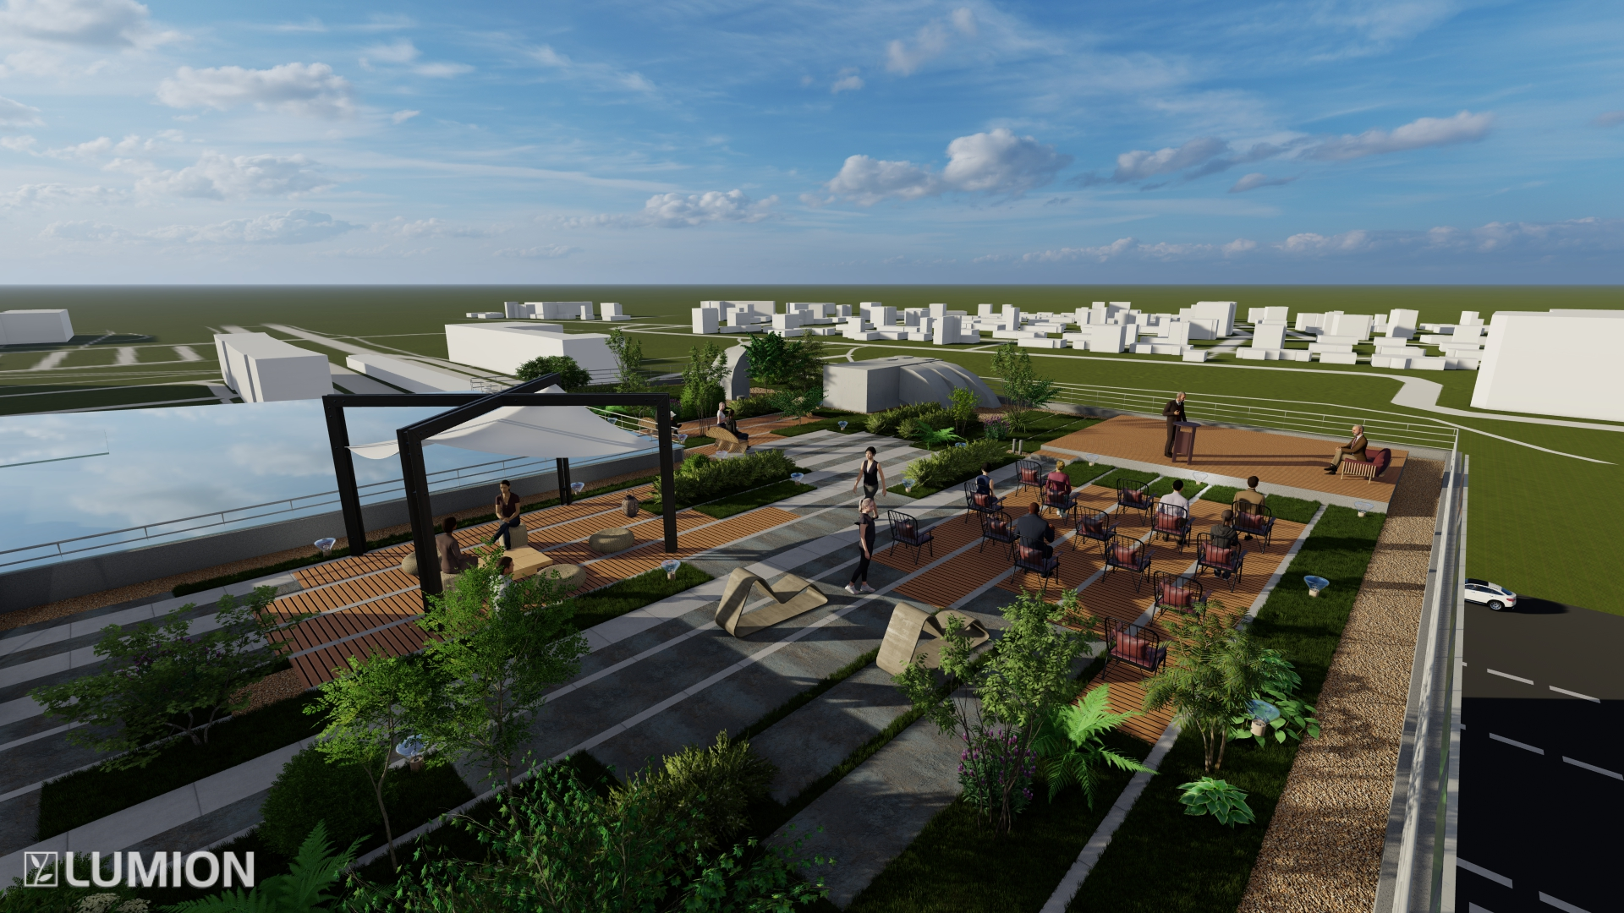
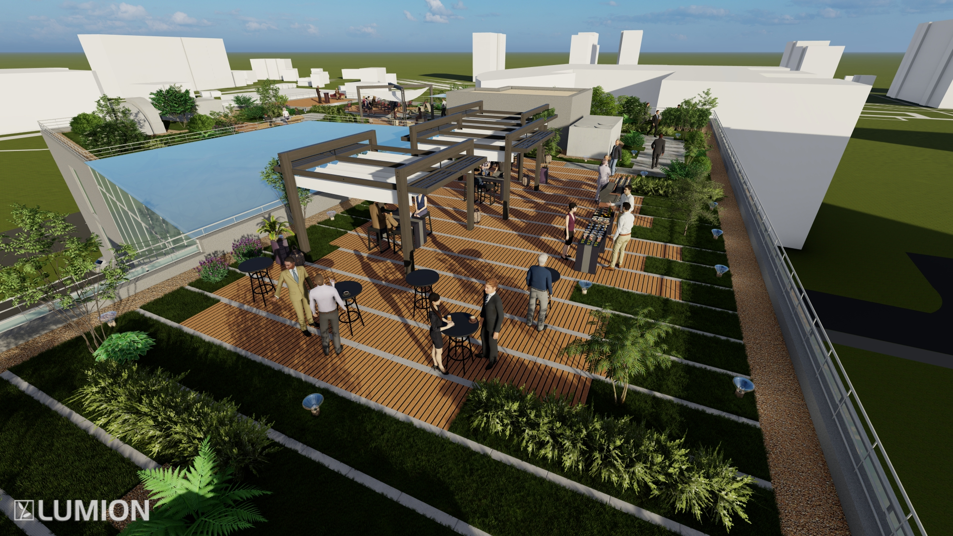
Záver (zhrnutie) –Polointenzívna zelená strecha
Najvhodnejší typ strechy pre danú budovu je variant č.2
Kompromis medzi intenzívnou a extenzívnou zelenou strechou
Firemné akcie, team buildingy a prezentácie
Možnosť prenajatia strechy
Návratnosť investície
Voľne prístupná na oddych pre zamestnancov budovy

Slide 11
Otázky vedúceho práce:
V případě návrhu intenzivní vegetační střechy byla Vámi zvolena skladba střešního pláště s opačným pořadím vrstev. Je v tomto případě volba inverzní střechy vhodným řešením? Resp. nebyl by návrh střechy s klasickým pořadím vrstev snazší na provedení a do budoucna méně rizikovější na vznik poruch? Jakým způsobem by se lišila cena?
Cena TI a spádovej vrstvy inverznej strechy | Cena materiálu s DPH k 12.11.2022 (Kč/m³)
Tepelnoizolačná vrstva – XPS Fibran 300-L tl: 200 mm | 5 275
Spádová vrstva -XPS Fibran Incline | 6 825
Spolu | 12 100
predlžuje životnosť strešného
plášťa
obmedzuje vznik kondenzácie
v strešnom plášti
XPS má lepšiu pevnosť v tlaku
XPS má lepšie tepelno-izolačné
vlastnosti
menšia plošná hmotnosť spádovej
vrstvy
Cena TI a spádovej vrstvy strechy s klasickým poradím vrstiev | Cena materiálu s DPH k 12.11.2022 (Kč/m³)
Tepelnoizolačná vrstva – Dekperimeter SD 150 tl: 220 mm | 3 920,40
Spádová vrstva – Spádový poter P150 | 2 105
Spolu | 6 025,40

Slide 12
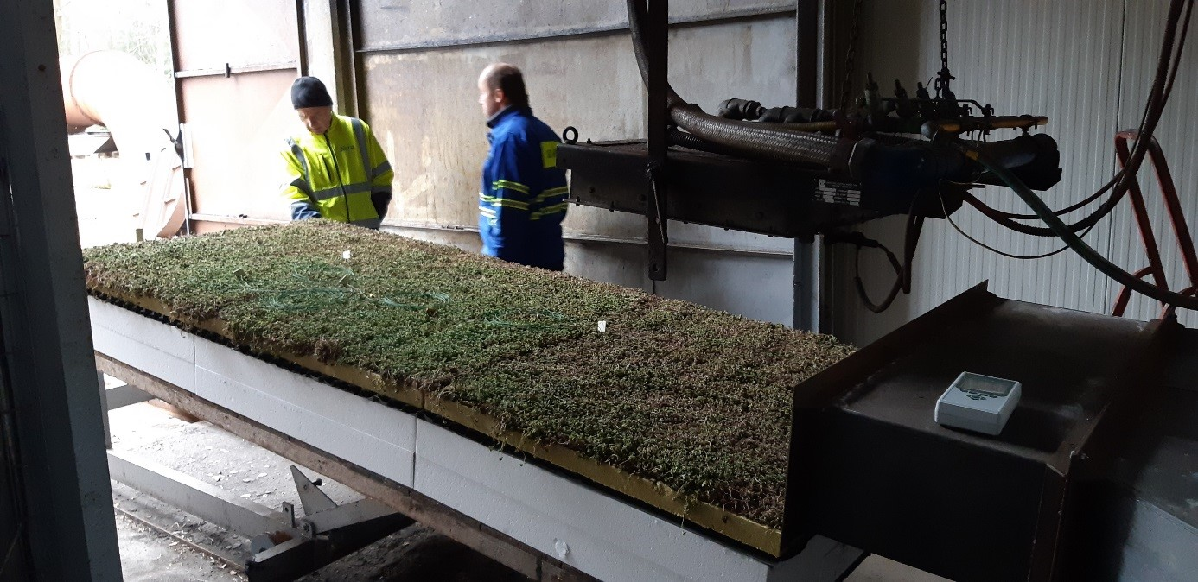
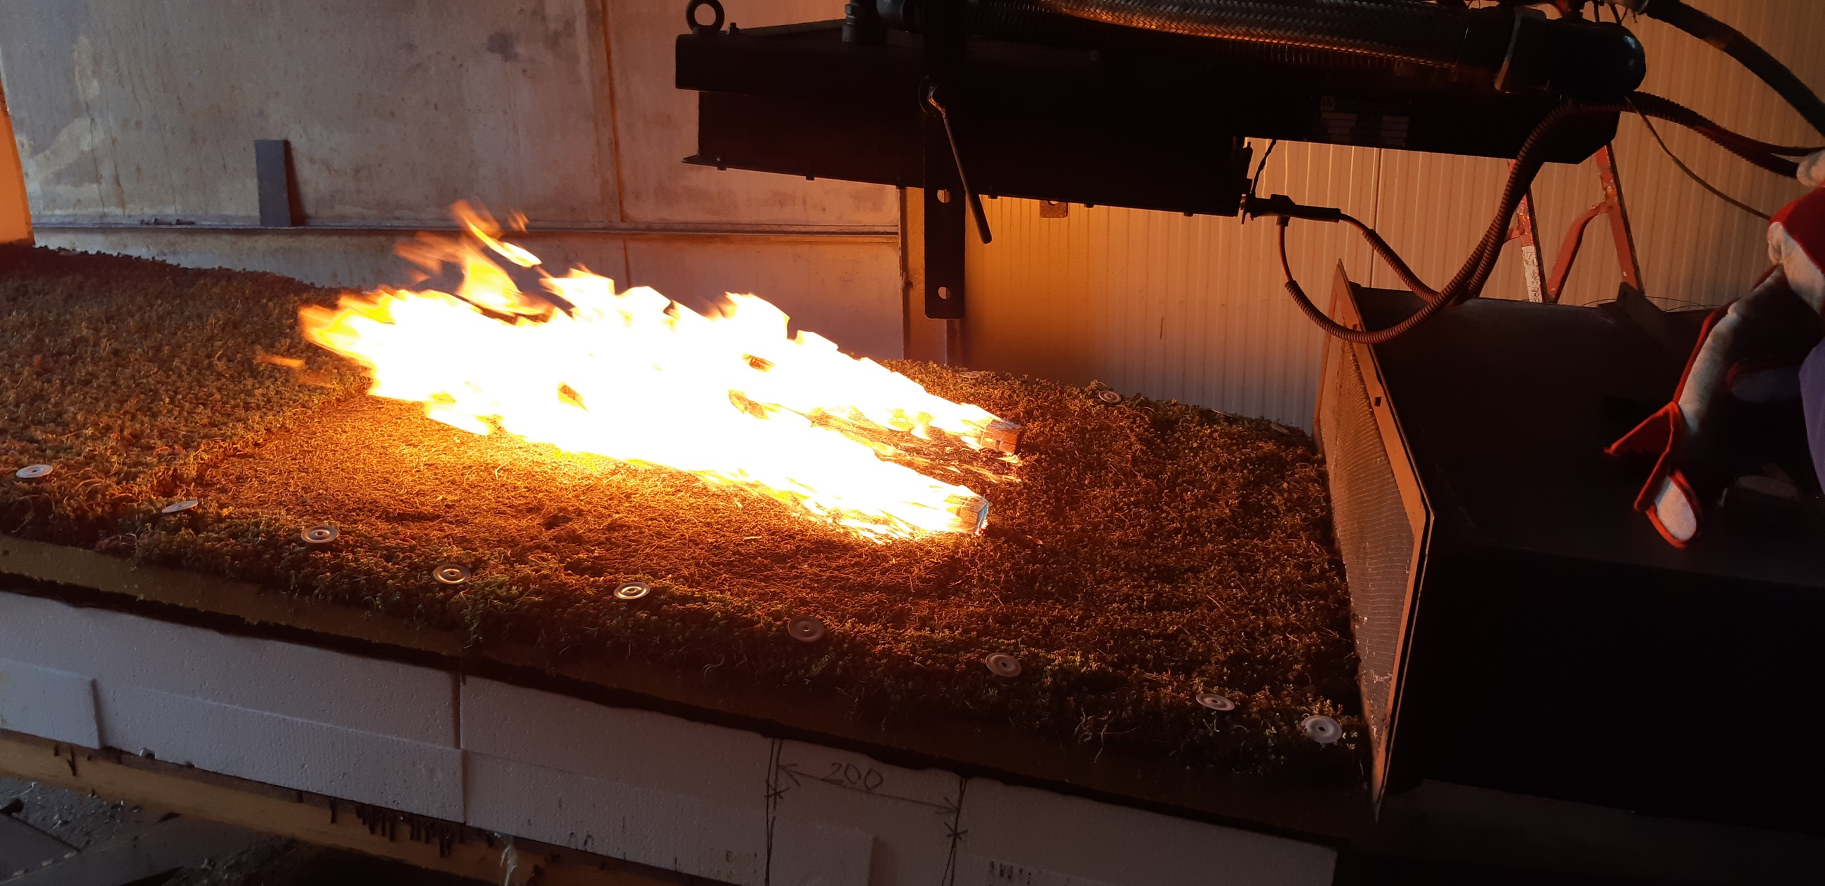
Otázky oponenta:
Pokud je na vegetační střechu požadavek B roof T3 - co to znamená? Na co musíte dbát pří návrhu, popřípadě při předání střechy uživateli?
Obrázok 1: Kompletná vzorka strešného plášťa
pred skúškou
Obrázok 2: Priebeh skúšky
Obrázok 3: Rozdiel medzi B roof T3
a REI
Zdroj [1]
Zdroj [2]
Zdroj [3]

Slide 13
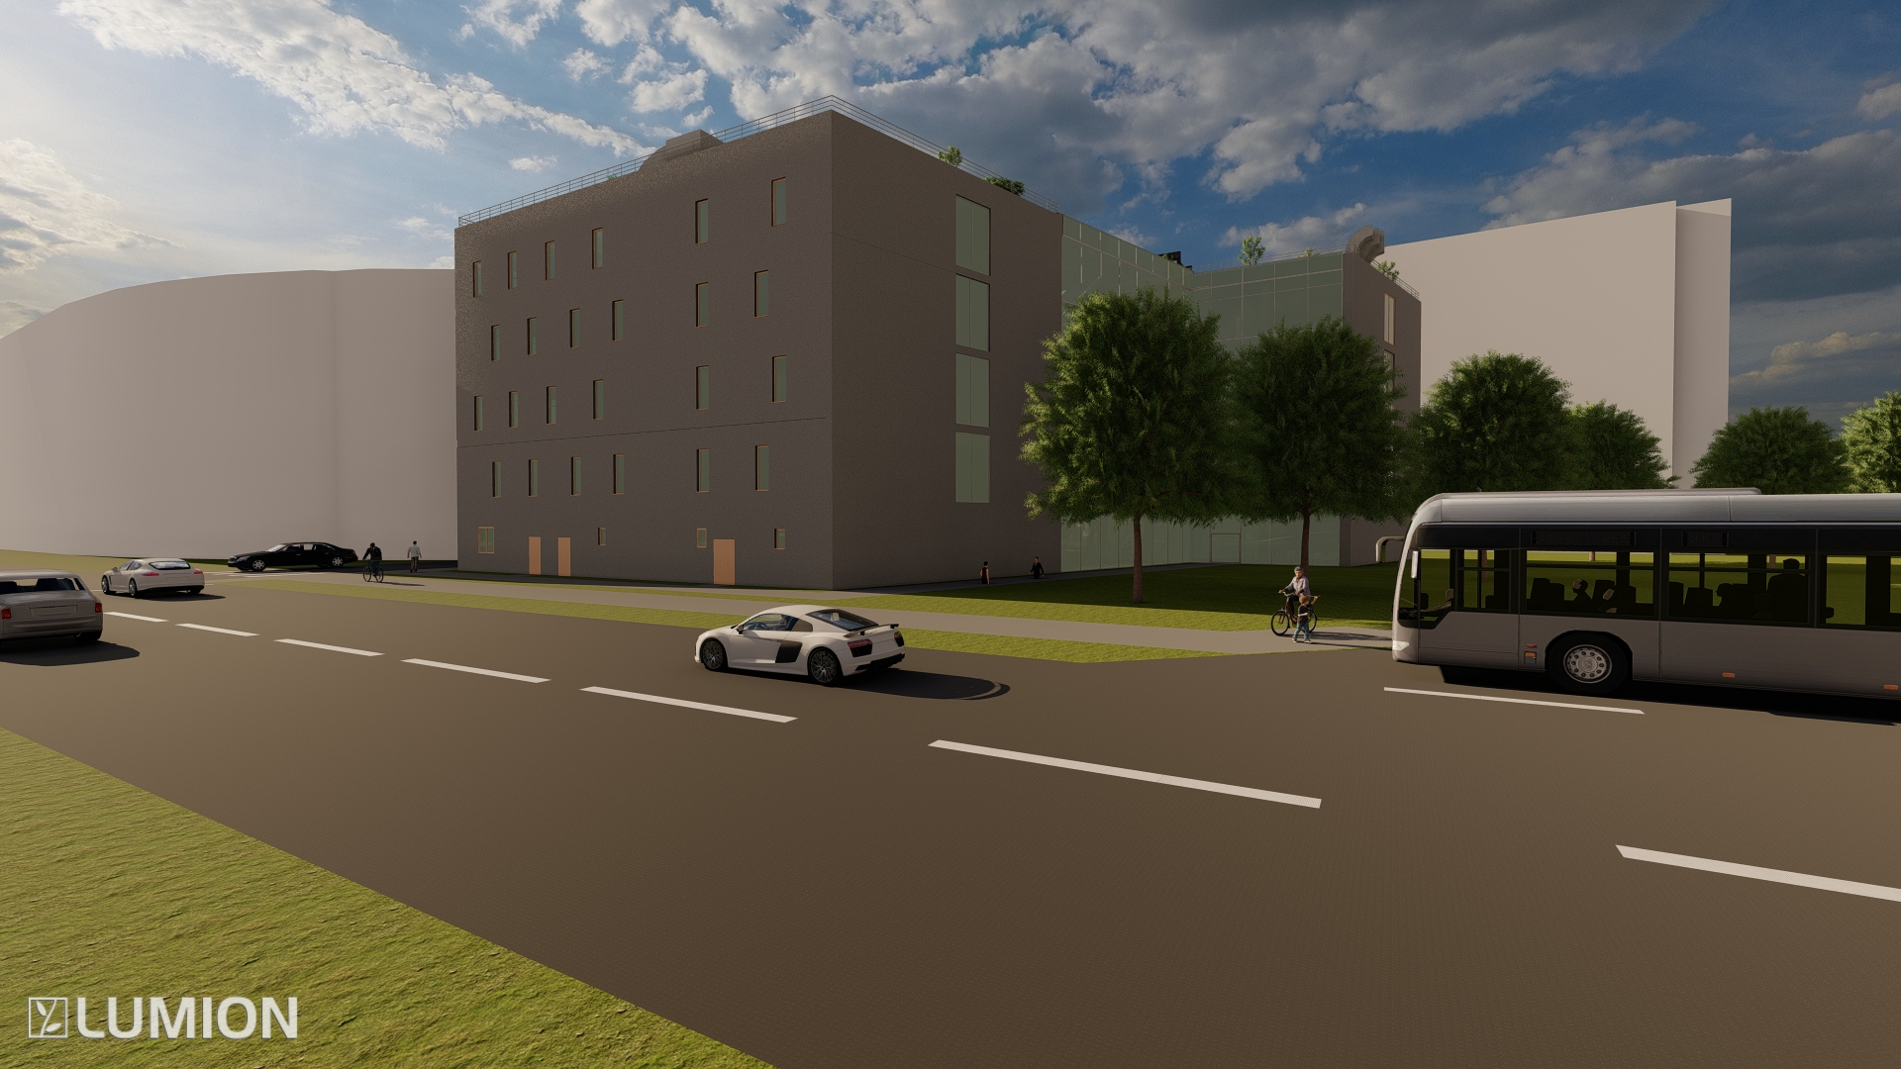
Otázky oponenta:
Pokud by investor požadoval doplnit projekt o vertikální zahrady. Co by to znamenalo pro váš návrh konstrukce? Myslíte si, že by vertikální zahrada byla přínosem pro investora a proč (ano/ne)?
ochladenie a zvlhčenie vzduchu
pohlcovanie hluku
pozitívne pôsobia na ľudskú psychiku
znižujú maximálne teploty budovy
a jej konštrukcií

Slide 14
Zdroje obrázkov:
Zdroj [1]
Obrázok 1: Kompletná vzorka strešného plášťa pred skúškou: https://stavba.tzb-info.cz/docu/clanky/0223/022382o11.jpg
Zdroj [2]
Obrázok 2: Priebeh skúšky:
https://stavba.tzb-info.cz/docu/clanky/0223/022382o13.jpg
Zdroj [3]
Obrázok 3: Rozdiel medzi B roof T3 a REI:
file:///C:/Users/Michal/Downloads/isover_katalog_plochych_striech_0.pdf

Slide 15
Ďakujem za pozornosť

